Slide 1


المونتــــــاج
DGM331
د.أسامة أحمد
Lecture 1

Slide 2



المونتــــــاج
مدخل إلى المونتاج
إعداد
د. أسامة أحمد

Slide 3

Lecture1
محتويات المحاضرة
مقدمة عن المونتاج.
تعريف المونتاج.
أهمية المونتاج في الإنتاج المرئي والصوتي .
القواعد العامة للمونتاج.
أستخدمات المونتاج.
المونتاج كأداة للتأثير النفسي والإقناع.

Slide 4

مقدمة عن المونتاج

Slide 5
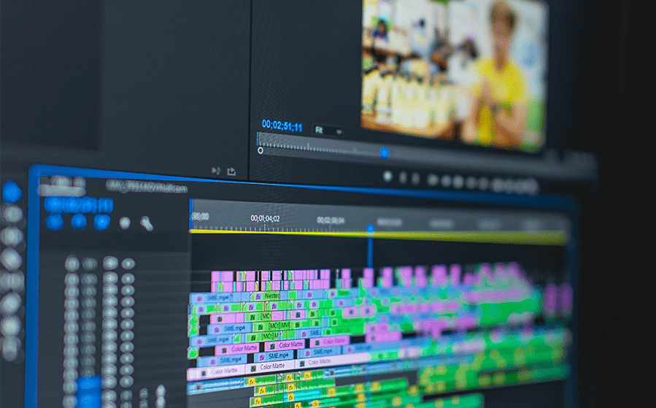
Lecture1
المقدمة
يُعَدّ المونتاج Editing) ) أحد أهم المراحل في عملية الإنتاج السينمائي والمرئي، وهو الأداة الأساسية التي تُحوِّل المادة المصوَّرة الخام إلى عمل متكامل قادر على التأثير والإقناع. فالمونتاج ليس مجرد عملية تقنية لقصّ وربط اللقطات، بل هو فن يقوم على اختيار المشاهد وترتيبها وإعادة تنظيمها بشكل يخدم الفكرة أو القصة أو الرسالة المراد توصيلها للجمهور. وبذلك يُنظر إلى المونتاج باعتباره "لغة الفيلم" التي تُمكّن المخرج من التعبير عن رؤيته وتشكيل إدراك المشاهد.
تاريخيًا، ظهر المونتاج مع بدايات السينما في أواخر القرن التاسع عشر، إلا أن تطوره الحقيقي ارتبط بالمدرسة السوفييتية في عشرينيات القرن العشرين، حيث قدّم كل من سيرجي إيزنشتاين وفيسيفولد بودوفكين ولييف كوليشوف نظريات أساسية حول دور المونتاج في خلق المعنى. تجربة "تأثير كوليشوف" الشهيرة أثبتت أن المعنى لا يوجد في اللقطة المفردة بل في العلاقة بين اللقطات، مما جعل المونتاج حجر الزاوية في بناء السرد السينمائي.

Slide 6

المقدمة
Lecture1
وفي عصر الإعلام الرقمي، أصبح المونتاج أداة رئيسية ليس فقط في السينما والتلفزيون، بل أيضًا في منصات التواصل الاجتماعي والإعلانات والفيديوهات التعليمية، حيث بات يُستخدم لتكثيف المعلومات وجذب الانتباه خلال وقت قصير. كما بدأت تقنيات الذكاء الاصطناعي تدخل مجال المونتاج، مقدمةً إمكانيات جديدة في التقطيع الآلي وتحليل المشاهد وتوليد المحتوى.
وبناءً على ذلك، فإن المونتاج يمثل عملية إبداعية وفكرية وتقنية في آنٍ واحد، تُمكّن من تحويل المواد المبعثرة إلى رسالة متكاملة وفعّالة، وتجعل منه ركيزة أساسية لفهم السينما والإعلام المعاصر.

Slide 7

تعريف المونتاج

Slide 8
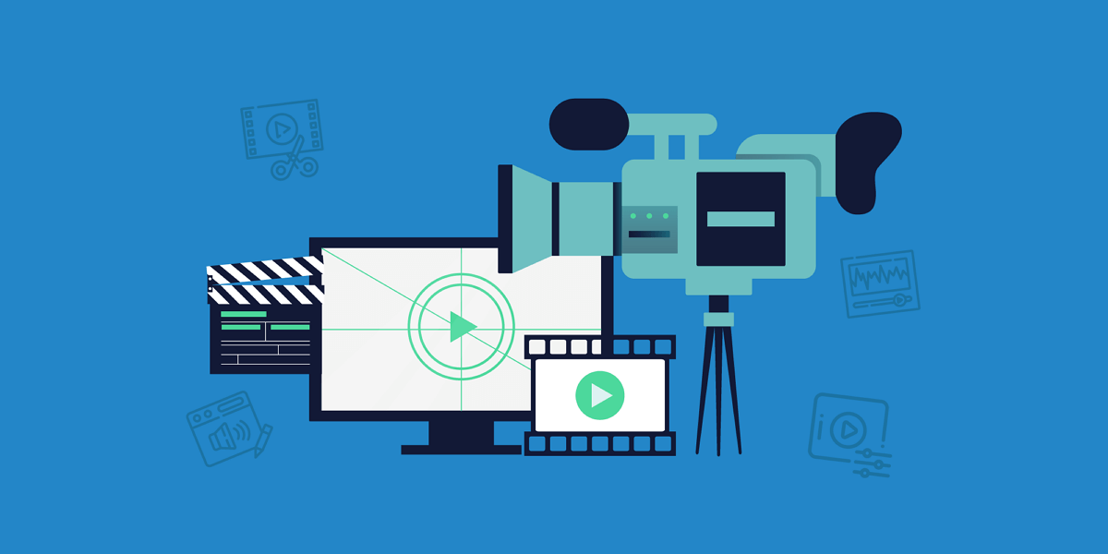
Lecture1
تعريف المونتاج
التعريف العملي/التقني
المونتاج هو فنّ وتقنية اختيار، تقطيع، وترتيب اللقطات الصوتية والبصرية لتشكيل تسلسلٍ بصري يخدم السرد أو الفكرة أو الغرض الاتصالي. يتضمن ذلك تنقية المواد الخام، ترتيب اللقطات حسب الإيقاع والزمن، ضبط الانتقالات، وموازنة الصورة والصوت بحيث يصبح المنتج النهائي متماسكًا وذو تأثيرٍ مرصود.
المونتاج أيضاً يُعرَّف بوصفه مجموعةً من المهارات العملية: تنظيم ودمج لقطات، التعامل مع المونتاج الصوتي والبصري، وضبط إيقاع المشهد والتسلسل العام للفيلم. هذا الجانب يركّز على «كيف» يتم العمل (خطوات ومهارات وإجراءات).
التعريف البنيوي/اللغوي
من وجهة نظر تحليلية، المونتاج يُفهم كـ"نحو" أو لغة سينمائية: علاقة بين لقطتين (أو أكثر) تستطيع أن تنتج معنىً لا يوجد في أي لقطة منفردة. هذا التعريف يضع التركيز على العلاقات (الرسومية، المكانية، الزمنية، الدلالية) بين اللقطات وكيف تُكوّن معانٍ جديدة عند تجميعها.

Slide 9

Lecture1
تعريف المونتاج
المونتاج في المنصات الرقمية والمعاصرة
في عصر الفيديو القصير ومنصات التواصل، المونتاج يُستخدم أيضاً كأداة للضغط الزمني (تكثيف المعلومات)، للسرعة الإيقاعية، ولجذب الانتباه (تقنيات قص سريعة، مطابقة إيقاع الموسيقى، جمل بصرية قصيرة). الوظيفة هنا معلوماتية/ترويجية إلى جانب الوظيفة السردية التقليدية.

Slide 10

Lecture1
أهمية المونتاج في الإنتاج المرئي والصوتي
تكمن أهمية المونتاج في قدرته على التحكم في الإيقاع والزمن، إذ يمكنه ضغط الأحداث أو إطالتها، وتوجيه انفعالات المشاهد عن طريق تنويع التقطيع البصري والإيقاع الصوتي. كما يُستخدم المونتاج لخلق استمرارية بصرية ومنطقية، أو العكس عبر كسرها لإحداث صدمة أو تأثير درامي. بالإضافة إلى ذلك، يساهم المونتاج في إبراز أداء الممثلين، معالجة الأخطاء التقنية في التصوير، وإضافة عناصر جمالية كالموسيقى والمؤثرات البصرية والصوتية.

Slide 11
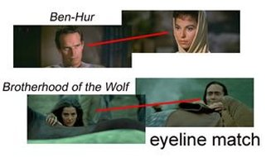
Lecture1
أهمية المونتاج في الإنتاج المرئي والصوتي
المونتاج ليس مجرد قطع وربط لقطات؛ هو عملية فكرية وفنية وتقنية تتحكّم في كيف يُفهَم العمل، كيف يشعر به المشاهد، وما الرسالة التي تصل إليه. بدرجة كبيرة، المونتاج هو «الدماغ» الذي يُشكّل المادة الخام إلى منتج ذي معنى وقيمة.
1. بناء السرد والمعنى
المونتاج يحدد ترتيب الأحداث والعلاقات بينها، ومن خلال ترتيب اللقطات يُبنى المعنى — أحيانًا يُخلق معنى جديد لا يظهر في أي لقطة منفردة. تحرير متقن يمنح القصة تماسكًا دراميًا ويُبرز العناصر الأساسية (دوافع الشخصيات، التحوّلات الزمنية، نقاط التحول).
2. التحكم في الإيقاع والوقت
الإيقاع (temporal rhythm) أحد أهم أدوات المونتاج. طول أو قَصر اللقطة، تتابع القطع، وتوزيع المشاهد البطيئة والسريعة يحدّد شعور المشاهد بالسرعة، التوتر، أو الاسترخاء. المونتاج أيضاً يتيح «مرونة زمنية» — تسريع، تباطؤ، أو جمْع أحداث متباعدة زمنياً في تسلسل منطقي.

Slide 12
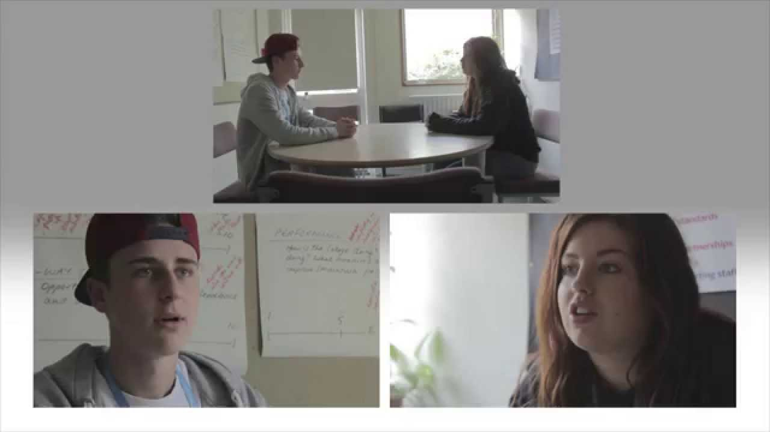
Lecture1
أهمية المونتاج في الإنتاج المرئي والصوتي
3. خلق التأثير العاطفي والمزاج
اختيارات القطع، الانتقالات، الموسيقى، والمونتاج الصوتي قادرة على توليد مشاعر محددة — مثلاً بناء توتر تدريجي، مفاجأة، حزن أو فرح. المونتاج الجيد يوجّه استجابة المشاهد عاطفيًا دون الاعتماد على الحوار فقط.
4. وضوح الرسالة والاتصال
في الأعمال الوثائقية والإعلامية والتعليمية، دور المونتاج عمليّ وحاسم: ترتيب الحقائق، حذف التشويش، إبراز الاستدلالات، وضمان أن الرسالة تصل واضحة ومقنعة. المونتاج هنا هو أداة تنظيم ومعالجة للمعلومة.
5. الحفاظ على استمرارية وبناء الانسجام البصري
المونتاج يصحّح أخطاء التصوير (اختلافات إضاءة، مواطن قصّ غير متسقة) ويحافظ على «الاستمرارية» continuity) ) بين اللقطات لتعزيز اقتناع المشاهد. هذا يمنع تشتيت الانتباه ويجعل المشاهدة سلسة ومهنية.

Slide 13

Lecture1
أهمية المونتاج في الإنتاج المرئي والصوتي
6. تحسين أداء الممثلين والعناصر المصوّرة
المونتير يملك سلطة على «أداء» المشهد عبر اختيار اللقطات الأفضل، التوقيت الصحيح للقطع، وإبراز تعابير الوجه أو ردود الفعل المناسبة — ما قد يرفع من جودة الأداء السينمائي أو يقلّصه إن لم يكن متقنًا.
7. دمج الصوت والموسيقى وتأثيرها العملي
المونتاج الصوتي (موازنة حوار، مؤثرات، وموسيقى) عنصر مركزي. التلاعب بالمستويات الصوتية، توقيت إدخال الموسيقى، واستخدام الصمت يُعدّل من تأثير المشهد دراميًا ويُحسّن الفهم والانخراط.
8. كفاءة الاتصال التسويقي والإعلاني
في الإعلانات والفيديوهات الترويجية، المونتاج يحدّد قدرة الإعلان على جذب الانتباه خلال الثواني الأولى، توصيل رسالة واضحة، ودفع المشاهد لاتخاذ فعل (شراء، تسجيل، مشاركة). المونتاج الفعّال يقلّل من الهدر ويزيد من مردود الحملة.

Slide 14
Lecture1
أهمية المونتاج في الإنتاج المرئي والصوتي
9. التكيّف للمنصات المتعددة (السوشيال ميديا، التلفزيون، السينما)
كل منصة لها إيقاعها ومتطلبات التنسيق (الطول، الأبعاد، أسلوب السرد). المونتاج يكيّف المادة لتتناسب مع المشاهد المستهدف—فيديو قصير على إنستغرام يختلف جذريًا عن فيلم وثائقي طويل من حيث الإيقاع والبناء.
10. مسؤولية أخلاقية وتأثير على الحقيقة
بسبب قدرة المونتاج على إعادة ترتيب الواقع، فهو مسؤول عن تمثيل الأحداث بدقّة أو تلاعبها. في الصحافة والوثائقيات، المونتاج يمكن أن يعزّز الحقيقة أو يشوّهها؛ لذلك يتطلب ضوابط أخلاقية واضحة.
11. الوصول والشمولية
المونتاج يشمل إضافة ترجمات، وصف صوتي لضعاف البصر، وضبط الصوت لذوي الاحتياجات الخاصة — ما يجعل المحتوى متاحًا لشريحة أوسع من الجمهور.

Slide 15

Lecture1
أهمية المونتاج في الإنتاج المرئي والصوتي
12. كفاءة اقتصادية وإنتاجية
مونتاج جيد يقلّل الحاجة لإعادة تصوير واسعة، يسرّع تسليم المنتج، ويُقدّم بدائل تحريرية اقتصادية (نسخ أقصر، مقتطفات ترويجية)، ما يوفر وقتًا ومالًا للمنتج.
13. صقل الهوية البصرية والعلامة التجارية
أسلوب المونتاج (إيقاع القطع، قالب الانتقالات، استخدام الجرافيكس) يُصبح جزءًا من هوية العلامة التجارية أو المخرج ويُمكّن الجمهور من تمييز المنتج بصريًا.

Slide 16

القواعد العامة للمونتاج

Slide 17

Lecture1
القواعد العامة للمونتاج
القواعد العامة للمونتاج ليست قواعد جامدة بقدر ما هي إرشادات مهنية وفنية تهدف إلى جعل المشاهدة واضحة، متسقة، ومؤثرة. بعضها تقني (مثل مطابقة الإطارات ومعدل العرض)، وبعضها سردي/بصري (مثل استمرارية الحركة)، وبعضها أخلاقي/مهني (مثل الحفاظ على سياق الحقيقة في الوثائقي). سنشرح كل قاعدة مع أسباب أهميتها وكيفية تطبيقها وأخطاء شائعة لتتفاداها.

Slide 18
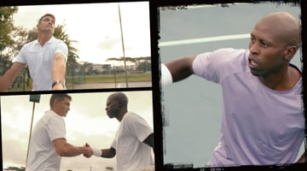
Lecture1
القواعد العامة للمونتاج
1. قاعدة الاستمرارية (Continuity)
ماذا تعني: المحافظة على التناسق الزمني والمكاني بين اللقطات بحيث لا يشعر المشاهد بتناقضات تشتت انتباهه (زي/موقع، اتجاه النظرة، مواضع الأغراض، إضاءة، مستوى الصوت).
تطبيق عملي: تأكد من أن اتجاه الحركة والضوء وموضع الكاميرا متسقان أثناء القطع بين لقطتين متتابعتين. استخدم لقطة تأسيسية establishing shot) ) قبل الدخول في تفاصيل المشهد.
أخطاء شائعة: تغيير مكان كوب، اختلاف في الزي أو شعر الممثل بين لقطة وأخرى، أو اختلاف اتجاه الشاشة ينتج عنه "قفزة" تشويشية.

Slide 19

Lecture1
القواعد العامة للمونتاج
2. قاعدة الـ180 درجة (Axis / 180° Rule )
ماذا تعني: عند تصوير حوار أو حركة، يجب أن تبقى الكاميرا على جهة واحدة من خط افتراضي (نقطة المحور) حتى تحافظ على اتجاه الحركة واتساق مواقع الشخصيات في الإطار.
تطبيق عملي: لو صورت حديثًا بين شخصين، لا تنقل الكاميرا إلى الجانب الآخر من المحور إلا إذا قدمت لقطة إعادة تأسيس واضحة.
متى تكسرها: في بعض الأحيان يُكسر المحور لأثر درامي، لكن يجب توجيه الجمهور لذلك عبر لقطة فاصلة أو حركة كاميرا مبررة.
https://share.google/zEZeTony3sdc3pcSZ قاعدة 180 درجة

Slide 20
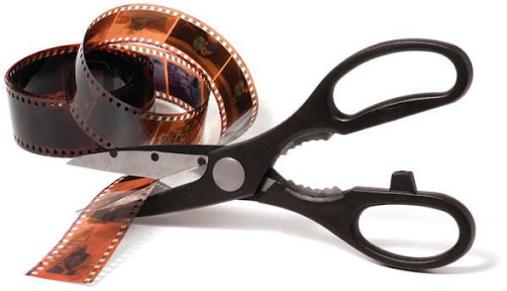
Lecture1
القواعد العامة للمونتاج
3. قاعدة الـ30 درجة (30° Rule)
ماذا تعني: عند الانتقال بين لقَطتين لنفس الموضوع، يفضّل أن تكون زاوية الكاميرا قد تغيرت بما لا يقل عن 30 درجة أو أن يكون التكبير/التصغير كبيرًا لتجنب "قفزة" بصرية (jump cut)
تطبيق عملي: لتغيير الإحساس بالمشهد اجعل اللقطة التالية تختلف بشكل واضح في الزاوية أو البعد البؤري.
https://share.google/T6QWTvPTrci40mn3m قاعدة 30 درجة
4. القطع على الحركة Cut on Action / Match on Action))
ماذا تعني: قطع اللقطة أثناء استمرار الحركة لخلق انتقال سلس وإخفاء القطع.
تطبيق عملي: لو شخص يفتح بابًا، اقطع أثناء حركة اليد وليس أثناء السكون. هذا يعطي استمرارية بصرية ويقلّل الإحساس بالمونتاج.
نصيحة: القطع على الحركة مفيد جدًا في مشاهد الحركة أو المشاهد التي تحتاج لاستمرارية درامية.

Slide 21
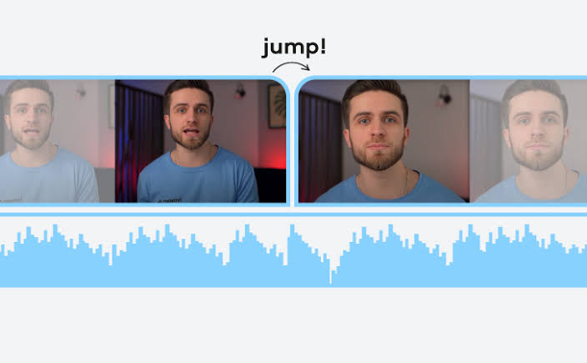
Lecture1
القواعد العامة للمونتاج
5. قاعدة النظرة Eyeline Match))
ماذا تعني: ترتيب لقطات بحيث تتناسب اتجاهات النظرات بين الممثلين والبيئة — إذا نظر ممثل نحو اليمين، ثم نرى لقطة ما، يجب أن توحي اللقطة التالية أنها في اتجاه نظره.
تطبيق عملي: استخدمها في حوارات لـتوضيح ما يراه الشخص أو داخلية المشهد (مثلاً: ما يقرأه).
6. إيقاع المونتاج Pacing & Rhythm))
ماذا تعني: طول اللقطة وتتابعها يحدّد الإحساس بالسرعة والتوتر والتوتر العاطفي للمشهد.
تطبيق عملي: مشهد مطاردة = لقطات قصيرة وإيقاع سريع؛ مشهد تأمل = لقطات أطول وإيقاع بطيء. استخدم الموسيقى والقطع الصوتي (cutting to beat) لتعزيز الإيقاع.
نصيحة عملية: جرّب مقاطع بصيغ مختلفة (نسخة بطيئة، سريعة) لتختبر أيها يخدم المعنى أفضل.

Slide 22
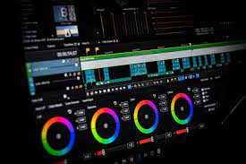
Lecture1
القواعد العامة للمونتاج
7. القطع الصوتي: L-cut و J-cut وجسور الصوت (Sound Bridges)
ماذا تعني: القطع لا يقتصر على الصورة فقط — يمكن أن يبدأ الصوت من اللقطة التالية قبل ظهورها (J-cut) أو يبقى صوت اللقطة السابقة أثناء ظهور الصورة التالية (L-cut). جسور الصوت تربط المشاهد وتخفف الانتقالات.
تطبيق عملي: استخدم جسر صوتي لربط مشهدين متصلين دراميًا — مثلاً صوت مطر في نهاية مشهد وصوت سيارة في بداية المشهد التالي.
8. التقاطية (Coverage واللقط التأسيسي)
ماذا تعني: أثناء التصوير يجب الحصول على زوايا متعددة من نفس المشهد (لقطة عامة، متوسطة، قريبة، تعابير) حتى يملك المونتير خيارات متعددة لبناء المشهد لاحقًا.
تطبيق عملي: خطط مع مدير التصوير للحصول على لقطة واسعة (establishing) ثم عدة لقطات مقربة للحوار وردود الفعل.

Slide 23
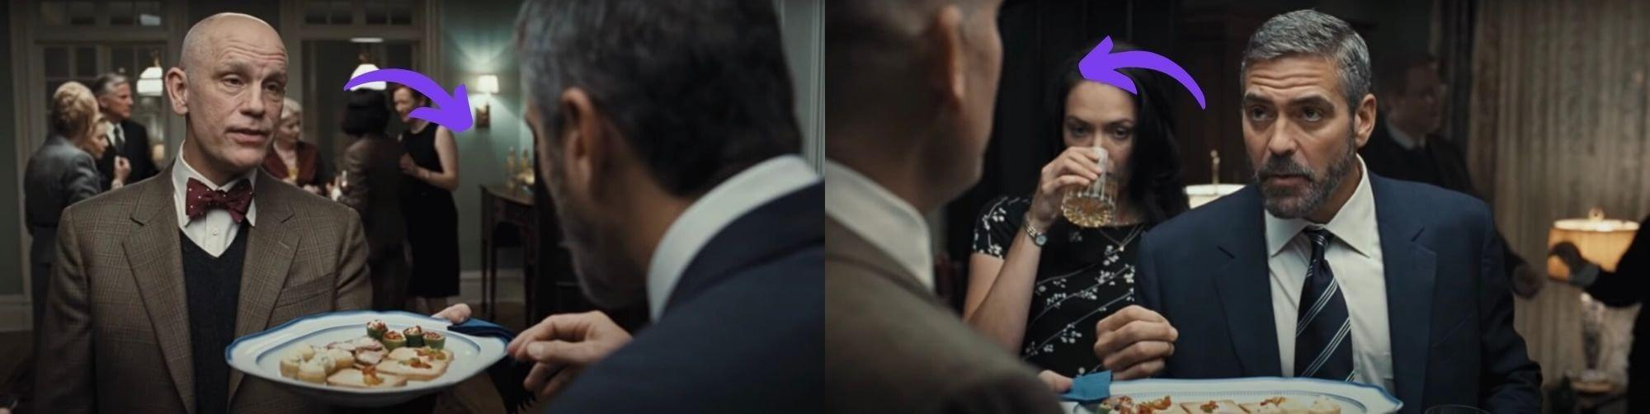
القواعد العامة للمونتاج
Lecture1
9. التطابق البصري والتحويلات (Graphic Match & Match Cut)
ماذا تعني: ربط لقطتين بصريًا عبر تشكيل أو حركة متطابقة يعطي انتقالًا قويًا ودلاليًّا (مثال: تدوير باب يتحول إلى دولاب كوكبي).
تطبيق عملي: استخدم المطابقة لخلق تشبيه أو إيحاء رمزي بين مشهدين مختلفين.
10. التحرير الزمني: ellipsis, flashback, montage sequence
ماذا تعني: المونتاج يسمح بقطع الزمن (ellipsis) أو استرجاع/استباق أحداث (flashback/flashforward) أو تسريع الزمن عبر سلسلة لقطات متسارعة (montage sequence).
تطبيق عملي: استخدم مونتاج لتلخيص فترة زمنية (مثل تدريبات أو رحلة مشروع) مع موسيقى قصيرة ومقاطع سريعة.
11. التصحيح اللوني والانسجام البصري (Color & Visual Matching)
ماذا تعني: الحفاظ على تماسك لوني بين اللقطات من ناحية توازن الأبيض، التعريض، النبرة اللونية حتى لا يشعر المشاهد بتغيير مفاجئ في المظهر.
تطبيق عملي: بعد الـ“picture lock” قم بعملية ال–color grading لضمان انسجام كل مشاهد المشهد الواحد.

Slide 24
القواعد العامة للمونتاج
Lecture1
12. إدارة الصوت ومهارات المونتاج الصوتي
ماذا تعني: تنظيم حوار، إزالة الضوضاء، استخدام مؤثرات صوتية ودمج الموسيقى بمستويات مناسبة.
تطبيق عملي: احرص على وجود “room tone” لكل مشهد، نفّذ عمليات ADR إذا لزم، وادمج المؤثرات كي تبدو طبيعية (Foley).
13.قواعد تقنية وتنظيمية Ingest / Workflow / Backup))
ماذا تشمل:
التنسيق: احرص على نفس معدل الإطارات (frame rate)، الدقة (resolution)، ونفس المسارات الصوتية.
الملفات الوصفية: ضع أسماء واضحة للملفات (scene_shot_take_v01).
البروكسي: استخدم ملفات بروكسي للعمل السلس على الأجهزة الضعيفة ثم استبدالها بالأصلية قبل التصدير.
النسخ الاحتياطي: نظام نسخ احتياطي متعدد (محلي + خارجي + سحابي).
نسخ الإصدارات: احتفظ بـrough cut، fine cut، picture lock، deliverables.
نصيحة: ضع قواعد naming convention من البداية ولا تحيد عنها.

Slide 25
القواعد العامة للمونتاج
Lecture1
14. حقوق واعتبارات أخلاقية (خصوصًا في الوثائقي)
ماذا تعني: لا تُجتزأ تصريحات خارج سياقها لتغيير معناها؛ احترم حقوق الملكية للموسيقى والصور؛ وضّح المواد المُعدلة إن لزم (مثال: إعادة تمثيل أو مشاهد معادة).
تطبيق عملي: وثّق مصادر لقطات الأرشيف، اطلب إذن استخدام المواد، وكن شفافًا في التحرير الصحفي.
15. التكييف للمنصات Aspect Ratio / Duration / Captions))
ماذا تعني: كل منصة لها متطلبات—يوتيوب (16:9) مقابل إنستغرام ريلز (9:16) — طول الفيديو يؤثر اختيار القطع والأسلوب. إضافة ترجمات subtitles) أساسية للمنصات الاجتماعية).
تطبيق عملي: أعدّ نسخًا قصيرة (cutdowns ) من الفيديو الكامل لترويج على السوشيال ميديا، واضبط التسميات والأبعاد.
16. منهجية العمل: من الـRough Cut إلى الـPicture Lock
Assembly Cut ترتيب أولي لكل اللقطات حسب السيناريو.
Rough Cut إزالة الوصلات الضعيفة، بدء بناء الإيقاع.
Fine Cut ضبط الإيقاع والتفاصيل الدقيقة.
Picture Lock إغلاق الصورة نهائيًا (لا مزيد من التغييرات في اللقطات) قبل تسليم الصوت واللون.

Slide 26

أستخدمات المونتاج

Slide 27
Lecture 1
أستخدمات المونتاج
1. السينما والدراما الروائية
الهدف: بناء سرد درامي، تطوير شخصيات، خلق إحساس زمني ومكاني.
وظائف المونتاج هنا: ترتيب المشاهد، خلق تصاعد درامي، بناء توتر، استخدام مونتاج متقطع أو متوازي (crosscutting)، عمل montage sequence لتلخيص الزمن.
تقنيات نموذجية: match cuts، shot/ reverse shot للحوار، قطع على الحركة، قطع على النظرة.
تسليم: ملفات عالية الجودة (ProRes/DNxHR أو DCP للفيلم السينمائي).
ملاحظة: المونتاج يمكن أن يغير "أداء" الممثل بانتقاء اللقطات المناسبة.

Slide 28
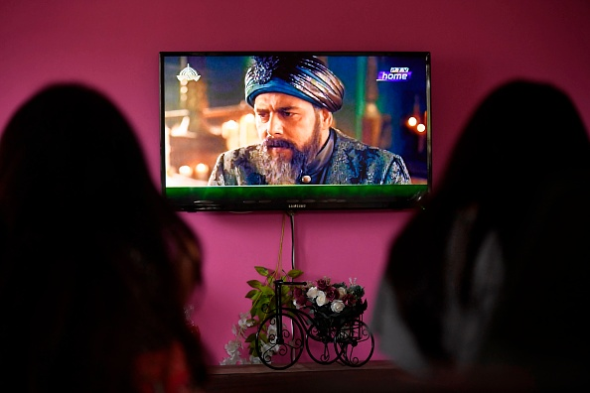
Lecture 1
أستخدمات المونتاج
2. التلفزيون والمسلسلات
الهدف: استمرارية الحلقات، إبقاء الجمهور، توزيع الحبكات عبر حلقات.
وظائف: حفظ الاتساق بين الحلقات، صنع مقاطع تشويقية (teasers وclosing hooks)، إدارة النسخ (broadcast vs streaming versions).
تقنيات: نسخ متعددة للـruntime اصدارات لإعلان، لحلقات مدته 45 دقيقة ونسخة مختصرة للـstreaming).)
تسليم: صيغ بث MXF/‌ProRes) ومتطلبات شبكات البث).

Slide 29

Lecture 1
أستخدمات المونتاج
3. الوثائقي والصحفي
الهدف: سرد الحقائق، ترتيب الشهادات، توضيح الحجج.
وظائف: اختيار أقوال شهود بعناية، حفظ سياق التصريحات، دمج أرشيف ومقابلات، بناء استدلال منطقي.
تقنيات: استخدام B-roll لتوضيح الكلام، voice-over، جسر صوتي، التعامل بحذر مع التحرير الأخلاقي (لا تجتزئ لطمس الحقيقة).
قضايا أخلاقية: تحاشي إخراج المعنى من سياقه، الإفصاح عن إعادة التمثيل.
4. الأخبار والـPackages الإخبارية
الهدف: توصيل معلومات سريعة ودقيقة.
وظائف: تقطيع لقطات المراسل، اختيار soundbites، مزج تقرير ميداني مع لقطات أرشيفية، إضافة عناوين وتوضيحات.
تقنيات: مونتاج بسرعة (fast turnaround)، استخدام lower thirds وCG.
تسليم: نسخ قصيرة جاهزة للبث والمنصات الرقمية.

Slide 30

Lecture 1
أستخدمات المونتاج
5. الإعلانات والتسويق (TV & Digital Ads)
الهدف: جذب الانتباه بسرعة، نقل رسالة محددة ودعوة للفعل (CTA).
وظائف: تصميم hook في الثواني الأولى، إيقاع سريع، بناء رسائل قصيرة وواضحة، A/B testing لنسخ مختلفة.
تقنيات: قطع على بيت الموسيقى، استخدام jump cuts متعمد، تأثيرات ترويجية، نصوص وعناوين جذابة.
تسليم: نسخ بأطوال متعددة (6s, 15s, 30s) وصيغ للمنصات المختلفة.
6. محتوى السوشيال ميديا والفيديو القصير
الهدف: لفت الانتباه خلال الثواني الأولى، مشاركة عالية، قابلية إعادة النشر.
وظائف: صياغة hook خلال 0–3 ثواني، إضافة ترجمات ثابتة، تصميم صور مصغرة، loopable cuts.
تقنيات: vertical framing (9:16)، jump cuts، قطع سريع، استخدام captions وCTAs داخل الفيديو.
تسليم: MP4 مضغوط، أحجام وأبعاد خاصة (Reels/TikTok/Stories).

Slide 31

أستخدمات المونتاج
Lecture 1
أستخدمات المونتاج
7. الفيديو الموسيقي Music Video))
الهدف: مزج الإيقاع البصري مع الإيقاع الموسيقي، بناء هوية بصرية.
وظائف: مزامنة اللقطات مع الإيقاع، قطعات نصّية/رمزية، خلق إيقاع بصري جذاب.
تقنيات: قطع على الـbeat، تناغم بصري (graphic match)، استخدام VFX وتراكبات.
8. التعليم الإلكتروني والتدريب E-Learning))
الهدف: نقل المعرفة بوضوح وكفاءة.
وظائف: تقطيع الدروس إلى وحدات قصيرة، إضافة عناوين فرعية، إدراج شروحات نصّية ورسوم متحركة بسيطة، وضع اختبارات قصيرة.
تقنيات: screencast editing، picture-in-picture، فصل الدروس لmicro-learning، إضافة ترجمات ووصف صوتي للـaccessibility.
تسليم: صيغ متوافقة مع منصات LMS (SCORM أو MP4 مع ملفات ترجمة).

Slide 32
Lecture 1
أستخدمات المونتاج
9. المؤتمرات والفعاليات والتغطيات الحية
الهدف: إنتاج ملخّصات، تسجيلات عالية الجودة، ونشر لحظي.
وظائف: تقطيع لقطات متعددة كاميرات، مزامنة صوت، عمل highlight reels، إنشاء فيديوهات ترويجية بعد الحدث.
تقنيات: multicam editing، instant highlights، slow-motion للقطات مهمة.
10. الأرشفة والترميم الرقمي
الهدف: حفظ المواد التاريخية وتحسين جودتها.
وظائف: إزالة الضوضاء، استعادة الألوان، إصلاح الخدوش، إضافة metadata دقيقة.
تقنيات: digital restoration tools، noise reduction، color grading دقيق.

Slide 33

Lecture 1
أستخدمات المونتاج
11. التحليل العلمي والطبي والجنائي
الهدف: توضيح حركة، تأكيد تسلسل زمني، تقديم أدلة محسّنة بصريًا وصوتيًا.
وظائف: إبطاء اللقطات، تكبير التفاصيل، مزج لقطات من مصادر متعددة، ترميز زمني.
تقنيات: forensic enhancement، frame-by-frame analysis، تثبيت الصورة، تحسين الصوت للأدلّة الصوتية.
12. الواقع الافتراضي/الواقع المعزز والفيديو التفاعلي
الهدف: خلق تجربة غامرة أو تفاعلية للمستخدم.
وظائف: تحرير 360°، تقسيم المشاهد التفاعلية، ربط فروع سردية متعددة (branching).
تقنيات: spatial audio, stitch and stabilization للـ360، interactive timelines.

Slide 34

Lecture 1
أستخدمات المونتاج
13. العروض التجارية/فيديوهات الـBranding والمؤسسات
الهدف: إبراز هوية المؤسسة، تدريب الموظفين، تقارير سنوية.
وظائف: خلق نبرة بصرية متوافقة مع الهوية، توليد رسائل مقنعة للمستثمر/عميل.
تقنيات: corporate templates، lower thirds، motion graphics للبيانات (charts).
14. الألعاب و Trailers للألعاب
الهدف: سرد وقص مشاهد سينمائية داخل اللعبة، صناعة ترايلرات جذابة.
وظائف: تنسيق cutscenes، مزامنة مع الأداء الصوتي، عمل مقاطع تسويقية قصيرة.
تقنيات: capture in-engine, motion capture editing, VFX compositing.

Slide 35
أدوات وبرامج شائعة

Slide 36
Lecture
أدوات وبرامج شائعة ومناسبتها
1
Adobe Premiere Pro عام ومناسب للتلفزيون والويب.
Avid Media Composer صناعة البث والتلفزيون والدراما الكبيرة.
Final Cut Pro إنتاج سريع على أجهزة macOS (يوتيوب/مستقلين).
DaVinci Resolve تلوين (Color grading) ومونتاج متكامل.
After Effects VFX وحركة الرسوم.
Pro Tools / Adobe Audition/ Audocity مكساج صوتي احترافي.
FFmpeg / HandBrake ترميز وتحويل الدّفعات.
https://www.youtube.com/watch?v=qKtUjfolUOM تعليم المونتاج على برنامج Premiere

Slide 37

Lecture
المونتاج كأداة للتأثير النفسي والإقناع
1
الآليات النفسية الأساسية وكيف يُستغلها المونتاج
جذب الانتباه Attention capture))
  آلية: الإدراك البشري يلتقط التغيرات والتميّزات البصرية/السمعية أولًا.
  استغلال مونتاجي: لقطات افتتاحية قوية، زوايا غير متوقعة، قطع سريع أو مؤثر صوتي مفاجئ لشد الانتباه.
بناء التوقع والمفاجأة Expectation & Surprise))
  آلية: توقع المشاهد لنتيجة ما يمكن كسره لإحداث صدمة أو تشويق.
  استغلال: قطع فجائي (smash cut)، تغير مفاجئ في الموسيقى أو إدخال لقطة غير متوقعة.
تكوين المعنى بالتجاور Juxtaposition / Kuleshov Effect))
  آلية: المعنى لا ينبع دائمًا من لقطة واحدة بل من علاقة لقطتين متتاليتين.
  استغلال: وضع وجه محايد ثم لقطة لشيء (جثة / طبق طعام) يغير من قراءة المشاهد.

Slide 38

Lecture
المونتاج كأداة للتأثير النفسي والإقناع
1
الإيقاع والزمن Pacing & Temporal Manipulation))
  آلية: طول اللقطة وتتابعها يؤثّر في حالة المشاهد (توتر، ملل، سرور).
  استغلال: تسريع القطع لخلق توتر، إطالة لقطات للتأمّل، استخدام مونتاج لتكثيف الزمن (montage sequence).
التعاطف والتقمّص (Empathy / Identification)
آلية: لقطات قريبة من وجه الشخصية ووقت أطول على تعابيرها تُسهِم في التماهى.
استغلال: close-ups، reaction shots، اختيار لقطات تُظهر الارتباك أو الحزن لزيادة تعاطف الجمهور.
التزامن السمعي–البصري (Audio-Visual Synchrony)
آلية: الصوت المتزامن أو المسبق/المتبقي يؤثر على تفسير الصورة.
استغلال: J-cut وL-cut لخلق توقع أو ربط مشاهد بعواطف محددة، استخدام موسيقى متصاعدة لزيادة الشدة.

Slide 39
Lecture
المونتاج كأداة للتأثير النفسي والإقناع
1
الإطار والتأطير (Framing / Priming)
آلية: ما تُعرضه في بداية المشهد (أو تكرّره) يعمل كإطار يوجّه تفسير المشاهد لاحقًا.
استغلال: تقديم لقطة تأسيسية أو رمز في البداية يؤثر على قراءة المشاهد لباقي المشهد.
التكرار والرموز (Repetition & Motif)
آلية: التكرار يعزّز التذكر ويُحوّل عناصر إلى رموز معنوية.
استغلال: إدراج نفس العنصر البصري/الصوتي عبر المشاهد لربط أفكار (مثلاً صوت جرس يرافق حدثًا سلبيًا).
بناء السببية والاتساق الزمني (Constructing Causality)
آلية: التسلسل يُنتج إحساس السبب والنتيجة حتى لو لم تكن الأحداث مرتبطة في الواقع.
استغلال: ترتيب لقطات بحيث يجعل المشاهد يربط حدثاَ بشخص أو قرار؛ قوّة المونتاج في صنع «قصة» من لقطات متفرقة.

Slide 40

Lecture
المونتاج كأداة للتأثير النفسي والإقناع
1
نتائج نفسية وسلوكية متوقعة
التأثير العاطفي الفوري: تحريض الخوف/الفرح/الشفقة بسرعة.
تغيير الموقف أو الاتجاهات: بإعادة تأطير المعلومات وتصميم التسلسل يُمكن تغيير حكم الجمهور.
تحسين التذكّر: العناصر المكررة أو المقدمة في سياق جذّاب تبقى في الذاكرة.
التأثير على القرار: priming وanchoring في الفيديو قد يسهِما في سلوك الشراء أو المشاركة.
حدود ومخاطر وتأثيرات غير مقصودة
الإرهاق المعرفي (Cognitive overload): قطع سريع جداً أو معلومات متراكبة تفقد الرسالة أثرها.
فقدان المصداقية: مونتاج مُضلّل يقود لفقدان الثقة (خطر خاص للصحافة والوثائقي).
تأويل خاطئ: جمهور متعدد الخلفيات قد يفسر نفس التسلسل بشكل مختلف.
إثارة لا مرغوب فيها: استخدام تقنيات الصدمة قد يسبب رد فعل معاكس (مقاومة أو نفور).

Slide 41
Lecture
المونتاج كأداة للتأثير النفسي والإقناع
1
أخلاقيات عمل المونتير ومسؤولياته
لا تُجتزئق أقوال الشهود خارج سياقها لتغيير معناها.
وضّح إن كانت هناك إعادة تمثيل أو تعديل جوهري.
احترم حقوق الملكية للموسيقى والصور.
ضع في الحسبان تأثير المحتوى على الفئات الحساسة (أطفال، مصابون بصدمات).
الشفافية مهمة خصوصًا في الأعمال الصحفية والوثائقية.
المونتاج هو أداة نفسية قوية: بمهارة يمكنه توجيه الانتباه، خلق الشعور، تشكيل التفسير، وحتى تغيير السلوك. مع هذه القوة تأتي مسؤولية مهنية وأخلاقية — فالمونتير ليس مجرد فني بل صانع رسائل مؤثرة.

Slide 42

خاتمة المحاضرة

Slide 43

Lecture
1
خاتمة المحاضرة
المونتاج ليس مجرد عملية تقنية لقص وترتيب اللقطات، بل هو فن وصناعة تحمل قوة التأثير والإقناع، وتُمثّل حجر الأساس في صياغة المعنى البصري والسمعي. فمن خلاله يمكن بناء القصة، إثارة المشاعر، وتوجيه إدراك المشاهد بطرق متعددة. لقد تطور المونتاج من القص اليدوي التقليدي إلى الأنظمة الرقمية المتقدمة التي أطلقت إمكانات واسعة للإبداع والابتكار، وأصبح أداة محورية في السينما، الإعلام، الإعلانات، التعليم الرقمي، وحتى في الواقع الافتراضي. ومع دخول تقنيات الذكاء الاصطناعي والوسائط التفاعلية، يتجه المونتاج إلى آفاق جديدة، مما يجعله فنًا متجددًا يتماشى مع تطور الإعلام والتكنولوجيا، ويؤكد مكانته كوسيلة فعّالة للتأثير النفسي والإقناع وصناعة الرسالة البصرية.

Slide 44

Lecture
1
المحاضرة القادمة
في المحاضرات القادمة سوف نفصل الحديث عن تاريخ وتطور المونتاج – من المونتاج التقليدي إلى الرقمي.

Slide 45

Lecture
مراجع
1
Eisenstein, S. M. (1949). Film form: Essays in film theory (J. Leyda, Ed. & Trans.) Harcourt
Bordwell, D., Thompson, K., & Smith, J. (2019). Film Art: An Introduction (12th ed.). McGraw-Hill Education.
Reisz, K., & Millar, G. (1953). The Technique of Film Editing. (classic text).
Murch, W. (2001). In the Blink of an Eye: A Perspective on Film Editing (2nd ed) Silman-James Press.
Pudovkin, V. I. (1954). Film Technique and Film Acting. Vision Press / (English ed.
Prince, S., & Hensley, W. E. (1992). The Kuleshov Effect: Recreating the Classic Experiment. Cinema Journal, 31(2) 59–75.
https://www.youtube.com/watch?v=9Hf-OQ-MZ4A&list=PLZ5zEGbaMXXXAr0Kz16KjinCUT7gvSqHY .

Slide 46




شكراً لحضوركم
Thank You

